Slide 1
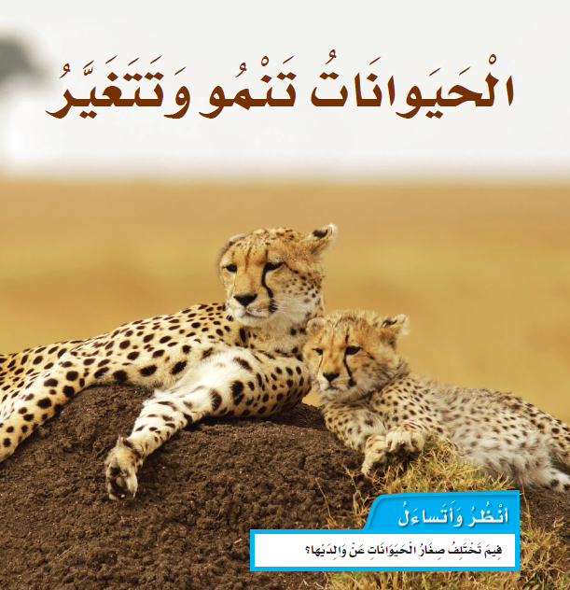

Slide 2

مهارات الدرس :
ترتيب مراحل دورة حياة حيوان ما من خلال الصور
المقارنة بين دورة حياة حيوانين مختلفين من خلال الصور

Slide 3

دورة الحياة
يرقة
شرنقة
مفردات الدرس

Slide 4
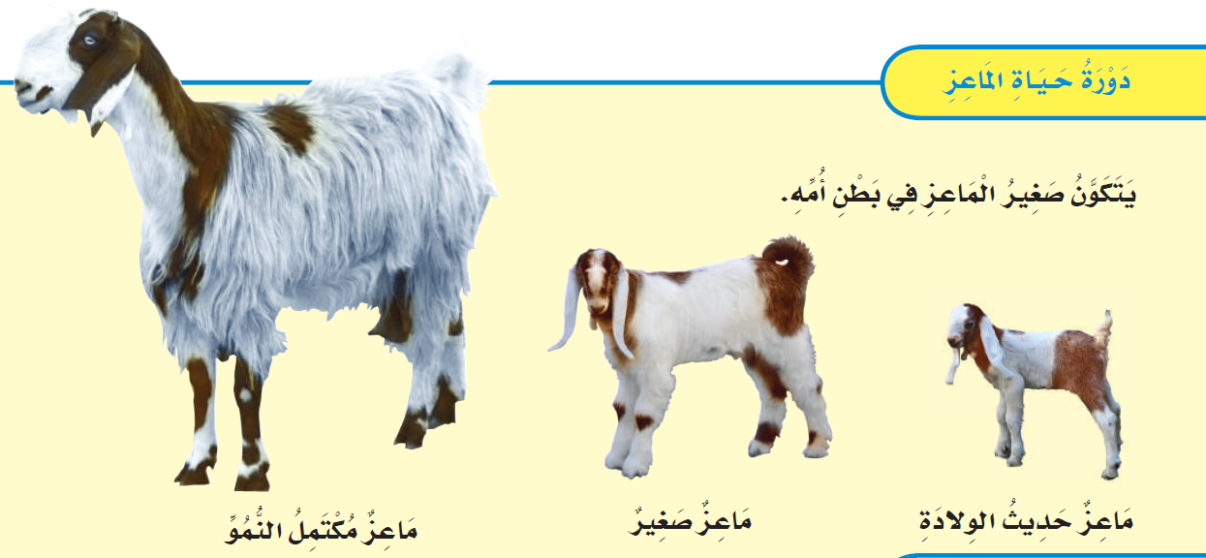
دورة الحياة تبين كيف يبدأ الحيوان حياته وينمو ويكبر

Slide 5
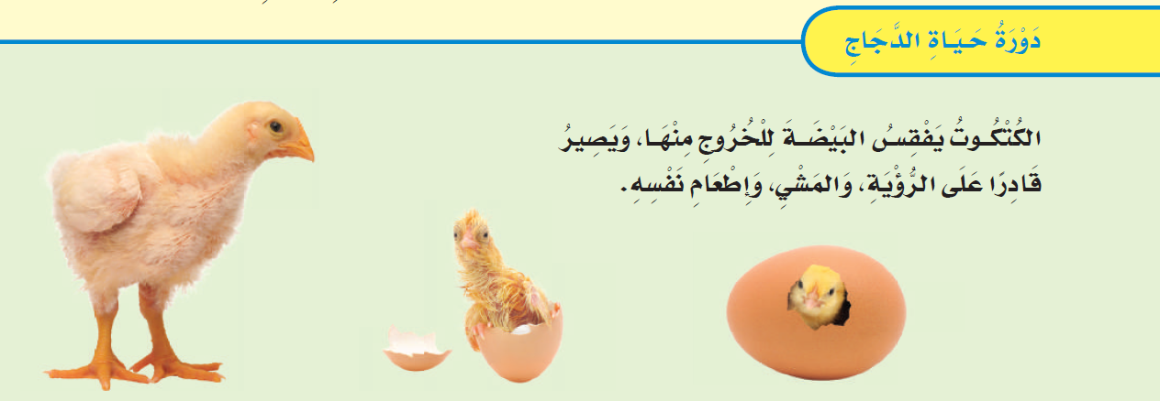

Slide 6
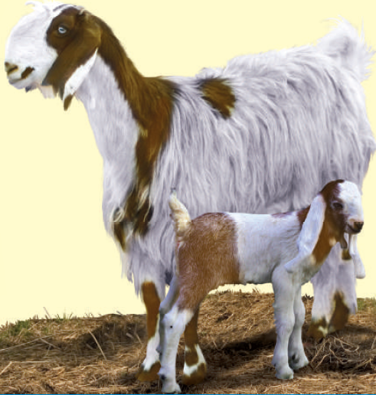
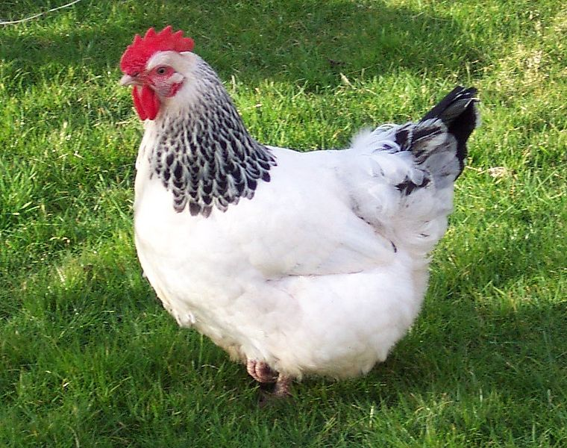
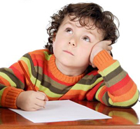
الماعز
الدجاج
كيف تختلف دورة حياة
عن دورة حياة

Slide 7
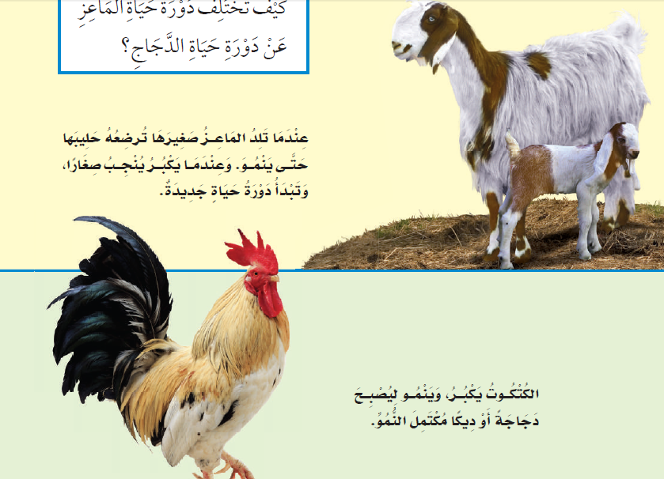

Slide 8
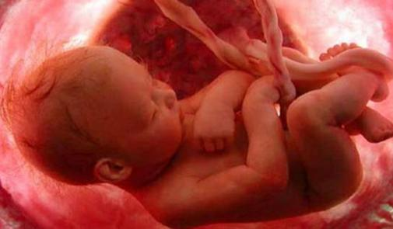
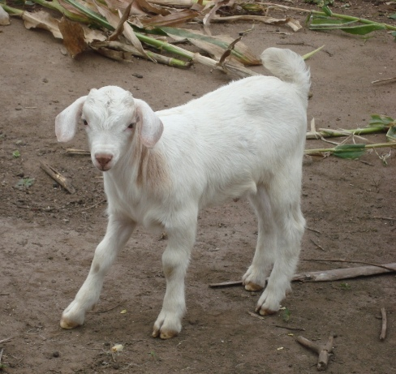
جنين الانسان يستغرق 9 اشهر لينمو ويُولد
جنين الماعز يستغرق 6 اشهر ويُولد

Slide 9
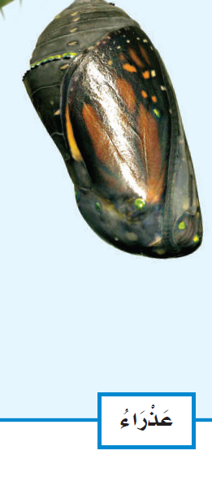
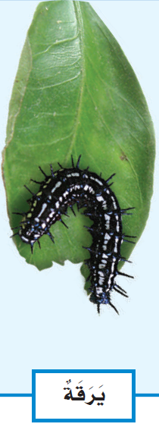
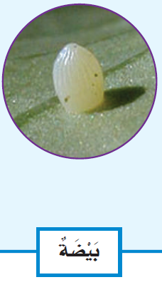
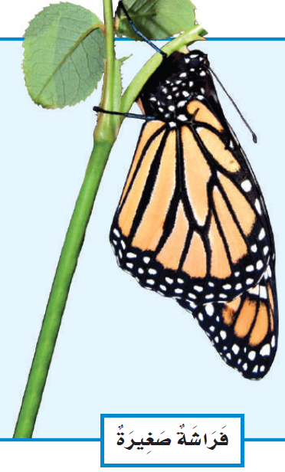
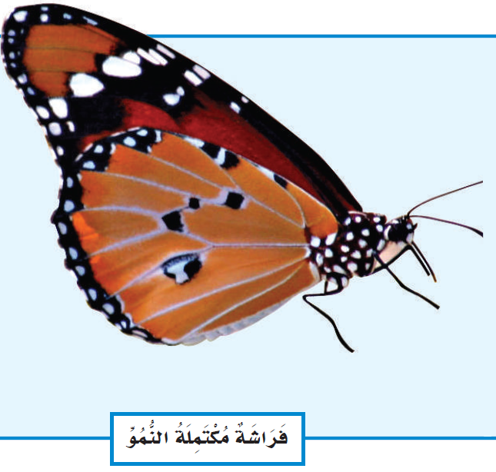
دورة حياة الفراشة

Slide 10
وصلى الله على نبينا محمد وعلى آله وصحبه.
الاستاذ صالح الحارثي

